Slide 1
ნიკოლოზ გოქაძე შავი ხვრელი

Slide 2
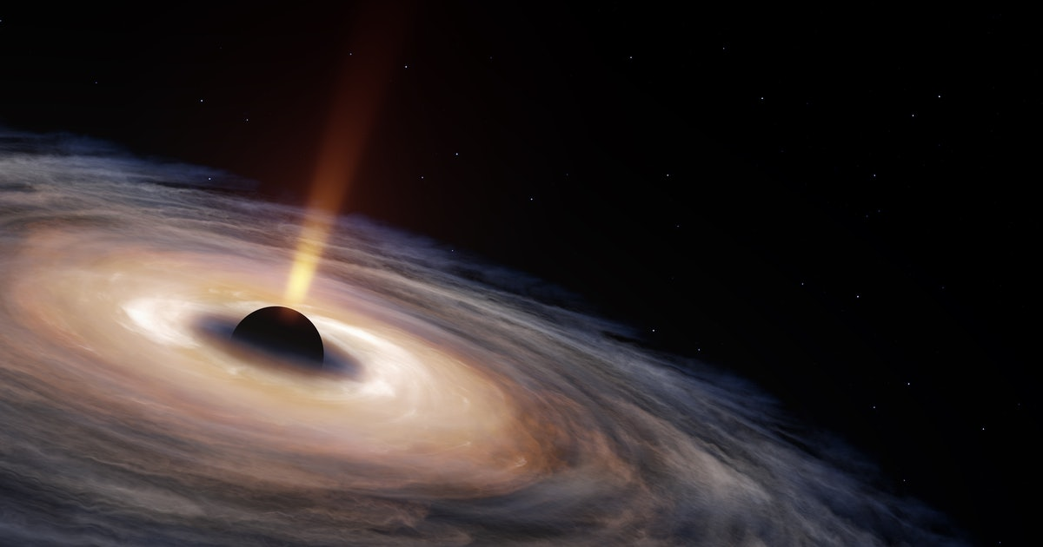
შავი ხვრელი არის დროისა და სივრცის ნაწილი რომელსაც კოლოსალურად დიდი მიზიდულობის ძალა აქვს. რაც უფრო მასიურია ობიექტი მით მეტია მისი გრავიტაციაც. დედამიწასაც აქვს გრავიტაცია, მაგრამ იმდენად სუსტია, რომ მარტივად შეგვიძლია ახტომა, სიარული და ა.შ. რაც უფრო მეტად მასიურია სხეული მით მეტი გრავიტაცია გაანია მას, შავი ხვრელი კი იმდენად მასიურია, რომ მისი კოლოსალური გრავიტაციის გამო მისთვის გვერდის ავლა არც ერთ ობიექტს არ შეუძლია, სინათლეც კი ვერ ახერხებს მისგან თავის დაღწევას და შავი ხვრელი მასაც შთანთქავს, ამიტომაც იგი სრულიად შავი და უჩინარია.

Slide 3
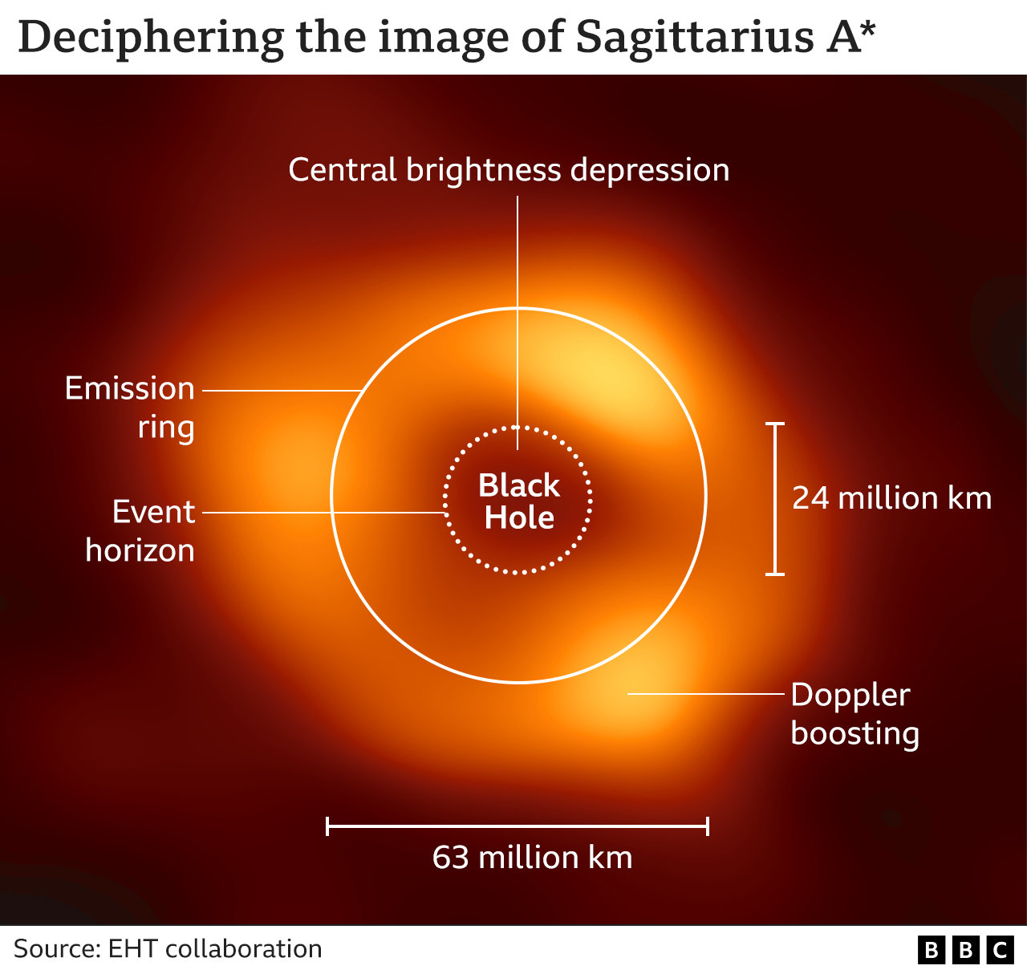
შავი ხვრელის გარშემო არსებობს ერთგვარი რკალი. აქ დრო და სივრცე იმდენადაა გამრუდებული, რომ ყველაფერი რაც მასში ხვდება ფორმას იცვლის. სწორედ ამ ფორმა შეცვლილი ობიექტების შედეგად ხდება შავი ხვრელის არაპირდაპირი დამზერა. სწორედ ამ გზით აღმოაჩინეს ჩვენი გალაქტიკის ცენტრში მყოფი ზემასიური შავი ხვრელი, რომელსაც „მშვილდოსნის ა’’-ს უწოდებენ

Slide 4
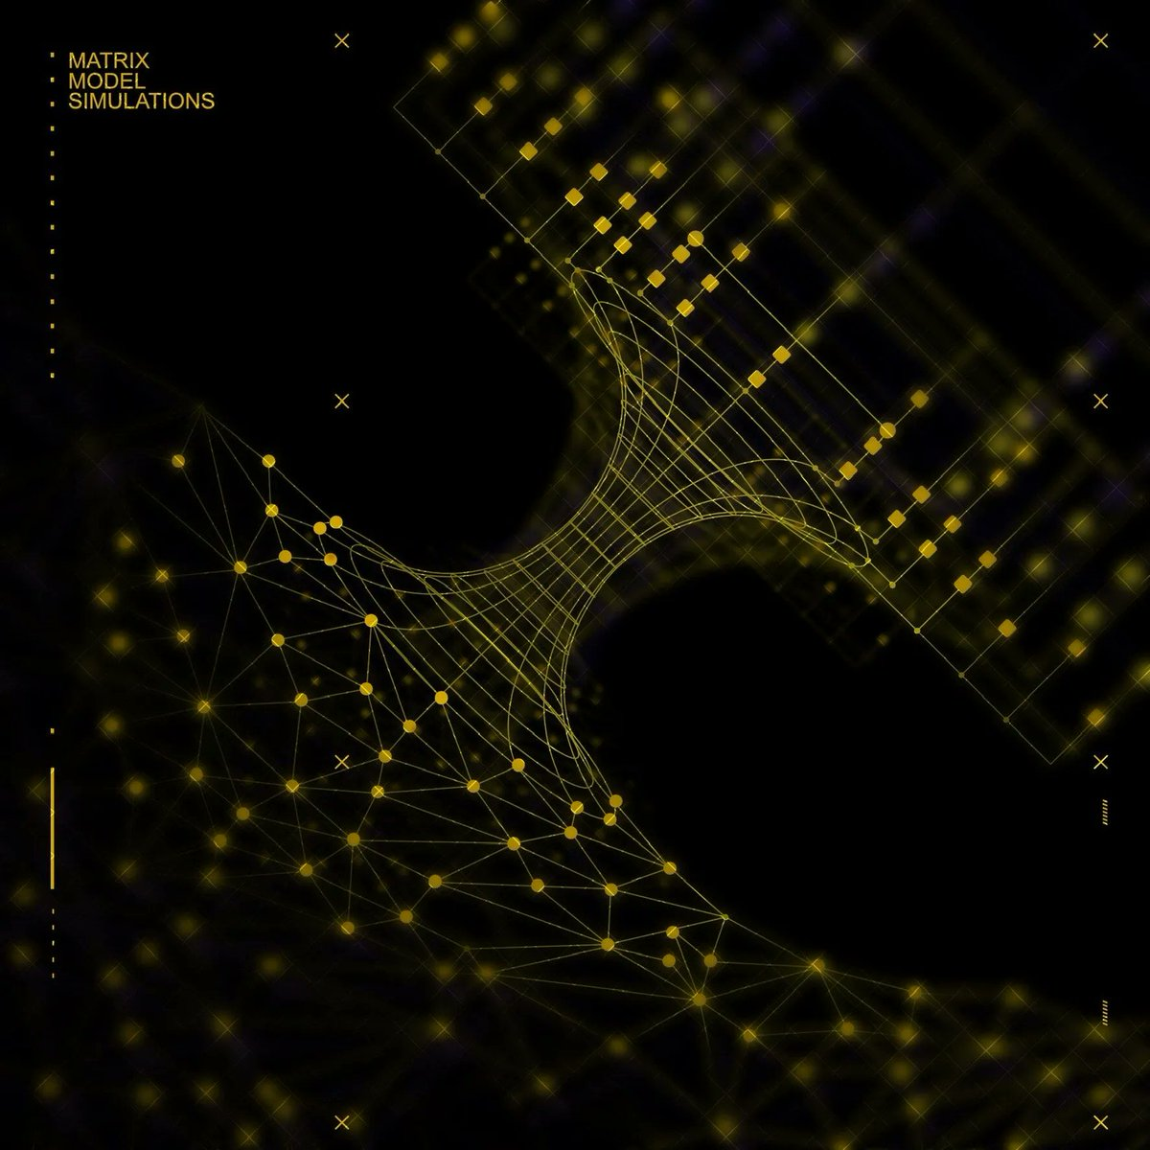
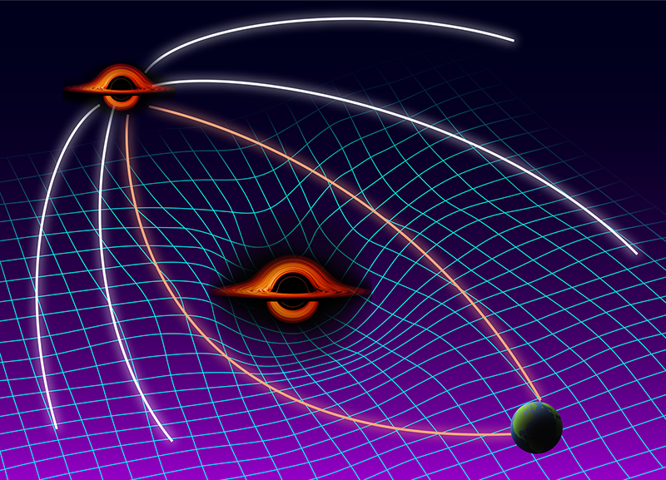
ვარსვლავზე მოქმედებს ორი ურთიერთსაწინააღმდეგო ძალა. პირველი ფრავიტაცია რომელიც მის შეკუმშვსას ცდილობს და მეორე თერმობირთვული რეაქციები მის შუაგულში, რომლებიც მას შიგნიდან აფართოებენ. ახალგაზრდა ვარსკვლავებზე მოქმედი ეს ორი ძალა დაბალანსებულია ამიტომ ისინი არ იცვლიან ზომასა და ფორმას, მაგრამ როდესაც ვარსკვლავის შიგნით არსებული საწვავი ამოიწურება და მის ცენტრში მიმდინარე თერმობირთვული რეაქციების ზზემოქმედება შესუსტდება, ვარსკვლავზე მოქმედი გრავიტაცია დაიწყებს მის შევიწოებას. ამ შემთხვევაში ვღებულობთ მოვლენების განვითარების ორ სცენარს:

Slide 5
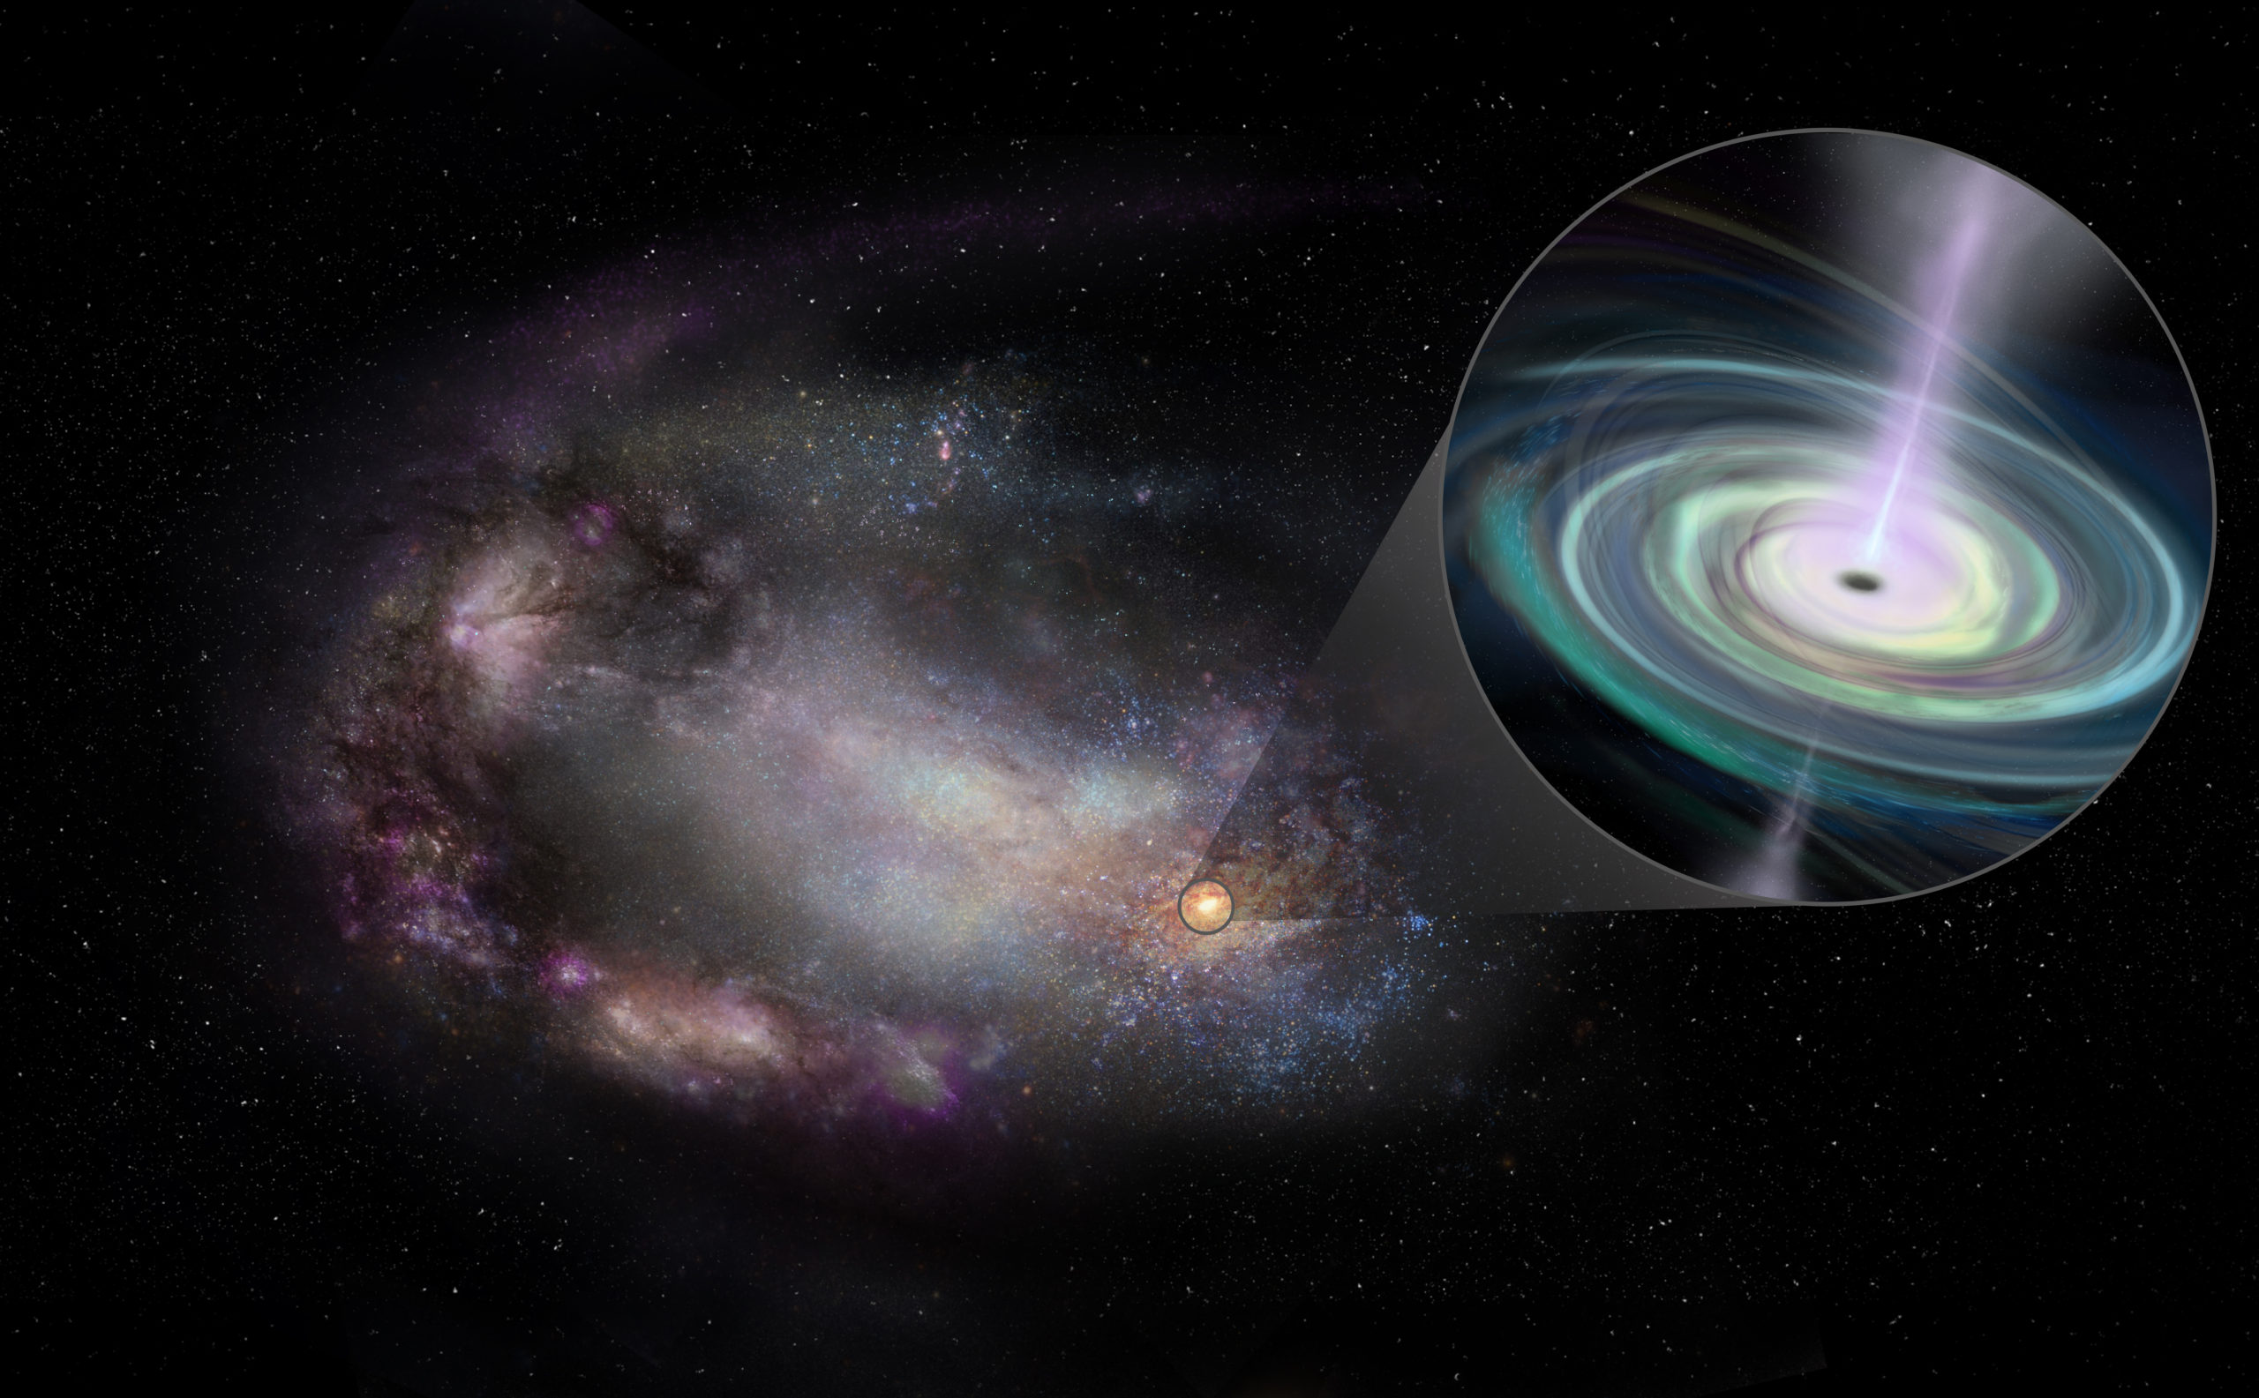
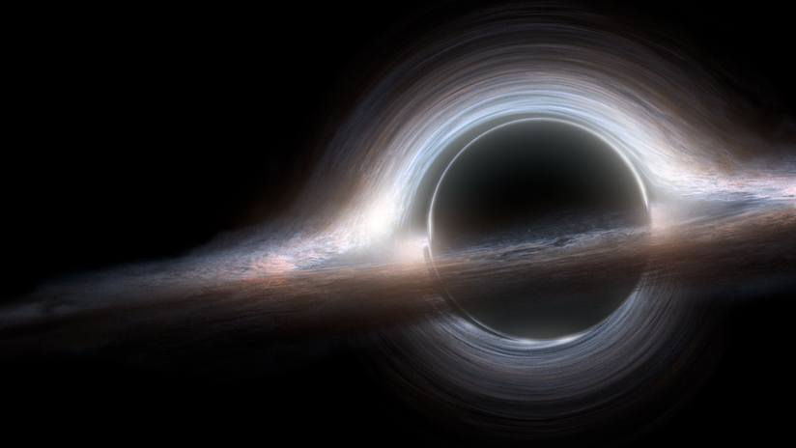
პირველი სცენარით ეს ვარსკვლავი გაგრილდება. მისი გრავიტაციული ძალები დაიკლებს და ვარსკვლავი საბოლოო ჯამში გადაიქცევა თეთრ ჯუჯად. ან მეორე სცენარი: თუ ვარსკვლავი საკმარისად მასიურია ის საკუთარი გრავიტაციის ზემოქმედების შედეგად დაიწყებს შეკუმშვას ისე რომ გაციებას ვერ მოასწრებს. ასეთ შემთხვევაში მისი მასა შენარჩუნდება დიამეტრი კი ნელნელა შემცირდება ანუ მისი სიმკვრივე ნელნელა გაიზრდება. უზარმაზარი მასა შეიკუმშება სულ უფრო და უფრო მცირე მოცულობაში, შესაბამისად გრავიტაციაც სულ უფრო და უფრო გაიზრდება და როდესაც გრავიტაციული რადიუსი სხეული ს რადიუსს გადააჭარბებს რასაც შვარცილიდს რადიუსს ვუწოდებთ ის შავ ხვრელად გადაიქცევა. ანუ შავი ხვრელი არის ობიექტი რომლის გრავიტაციის რადიუსი მეტია მის რადიუსზე. რაც შეეხება მზეს ისი მასა არ იქნება საკმარისი შავ ხვრელად გადასაქცევად და მისი სიცოცხლის ბოლოდ თეთრ ჯუჯად გადაიქცევა.

Slide 6
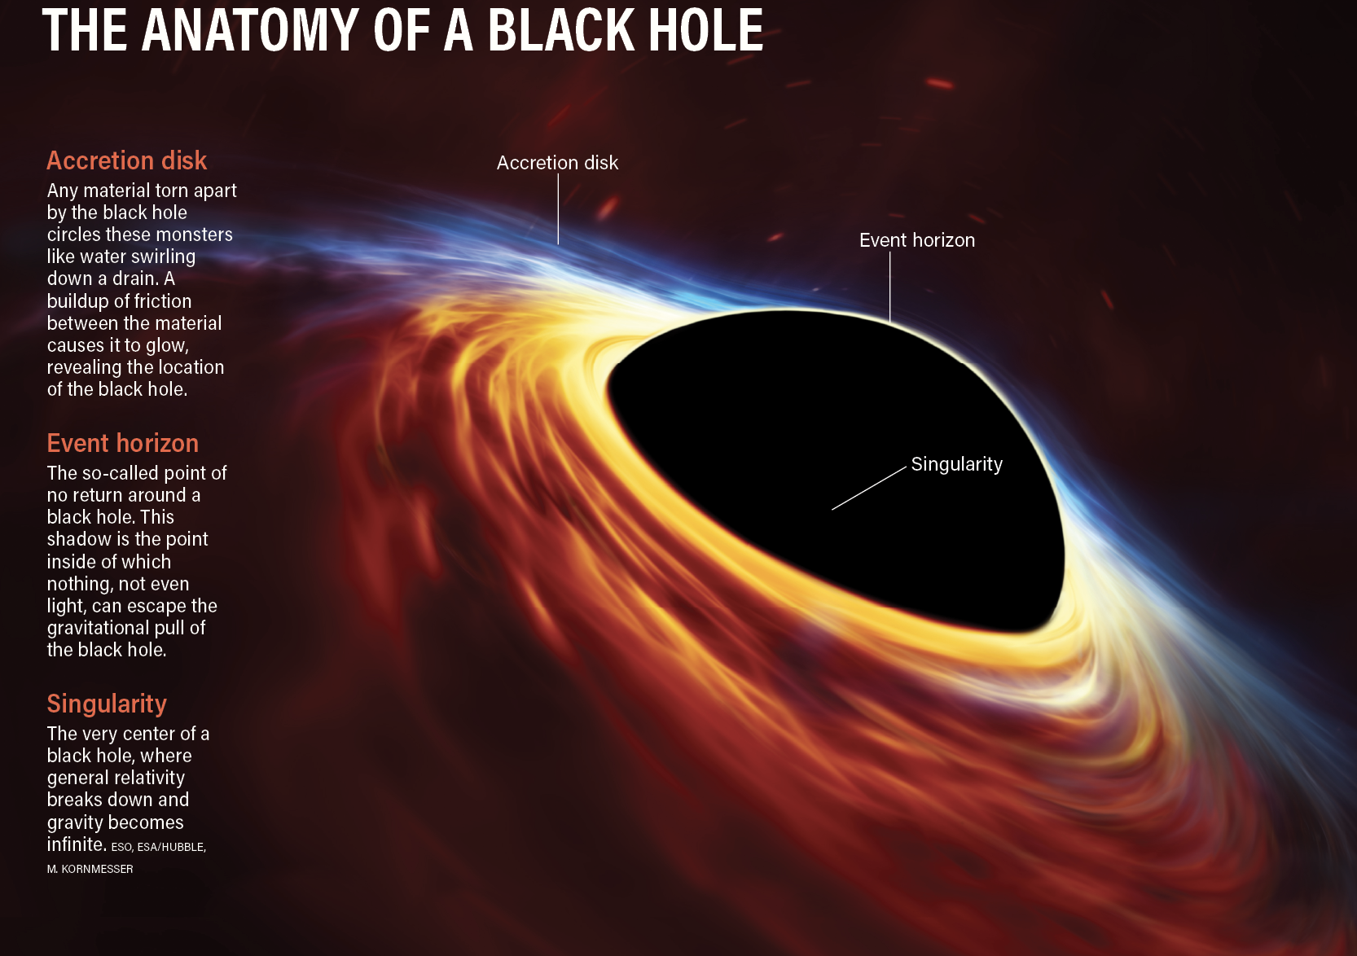
შავი ხვრელები შეიძლება იყოს სხვადასხვა ზომის, მაგრამ არსებობს სამი ძირითადი ტიპის შავი ხვრელი. მასა და ზომა განსაზრვრავს შავი ხვრელის ტიპს.
უმცირესი ზომის შავი ხვრელები ცნობილია როგორც საწყისი შავი ხვრელები. მეცნიერებს მიაჩნიათ, რომ ამ ტიპის შავი ხვრელების ზომა შეიძლება იყოს ატომის ზომის რიგის მაგრამ მისი მაშა იყოს დიდი მთის მასის ტოლი.

Slide 7
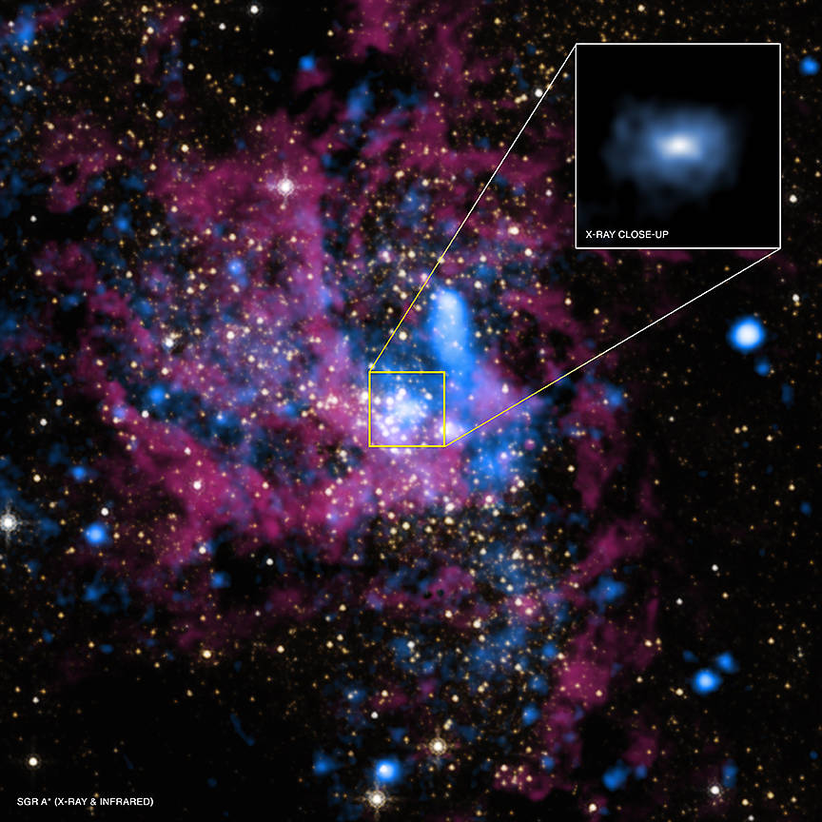
ყველაზე გავრცელებული ტიპი არის საშუალო ზომის შავი ხვრელები ე.წ. "ვარსკვლავიერი" შავი ხვრელები. ვარსკვლავიერი შავი ხვრელების მასა შეიძლება 20-ჯერ აღემატებოდეს ჩვენი მზის მასას და ეს მასა შეიძლება იყოს მოთავსებული მხოლოდ რაღაც ათეულ კილომეტრიან რადიუსიან სფეროში. ათობით ვარსკვლავიერი შავი ხვრელი შეიძლება იყოს ჩვენს გალაქტიკაში.
უდიდესი ზომის შავი ხვრელები ცნობილია "ზემასიური" შავი ხვრელების სახელწოდებით. ამ შავი ხვრელების მასა მილიონი მზის მასაზე მეტია და შეიძლება ეტეოდეს მზის სისტემის ტოლ სფეროში. მეცნიერული ფაქტები მიუთითებს, რომ ყოველი გალაქტიკის ცენტრში უნდა იყოს ზემასიური შავი ხვრელი. ჩვენი გალაქტიკის ცენტრში მყოფ ზემასიურ შავ ხვრელს საგიტარიუს A ეწოდება. მისი მასა დაახლოებით 4 მილიონი მზის მასის ტოლია და ზომით კი დაახლოებით მზის ზომისაა.

Slide 8
მადლობა ყურადღებისთვის

